Slide 1


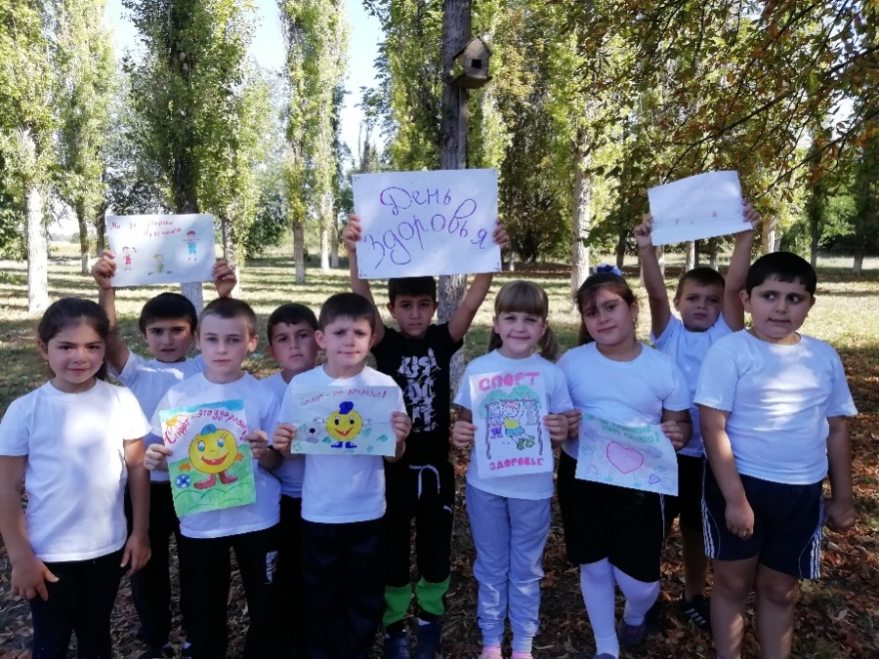
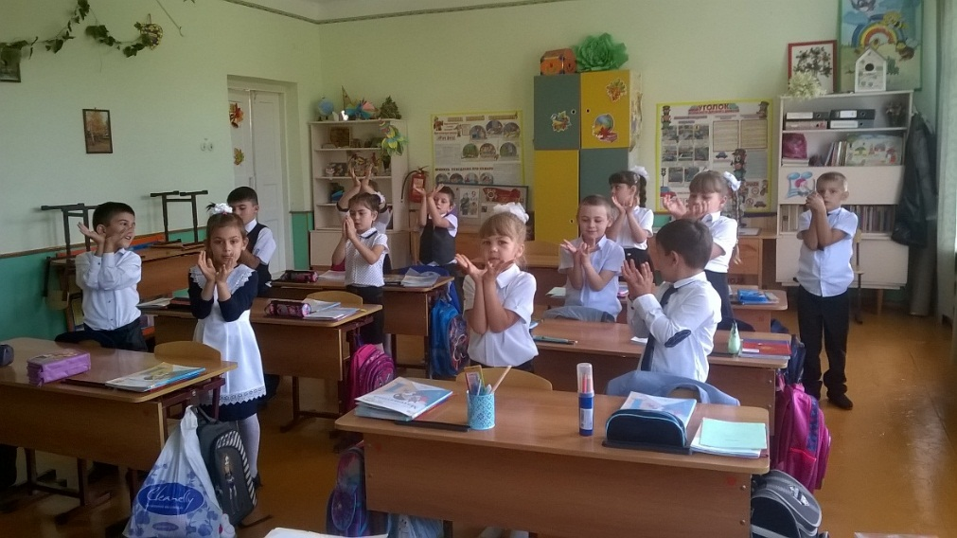
Классный час
«Ваши права и обязанности, дети»
Презентацию подготовила
учитель начальных классов
МБОУ ОСОШ №6
имени В.А.Сулёва
Егорлыкского района
Ростовской области
Кулешова Людмила Григорьевна

Slide 2
Что такое права и обязанности?
Права: совокупность устанавливаемых и охраняемых государством норм и правил, регулирующих отношения людей в обществе.
Обязанность- круг действий возложенных на кого-нибудь и обязанности для их выполнения ( «Толковый словарь» С.И.Ожегова)

Slide 3


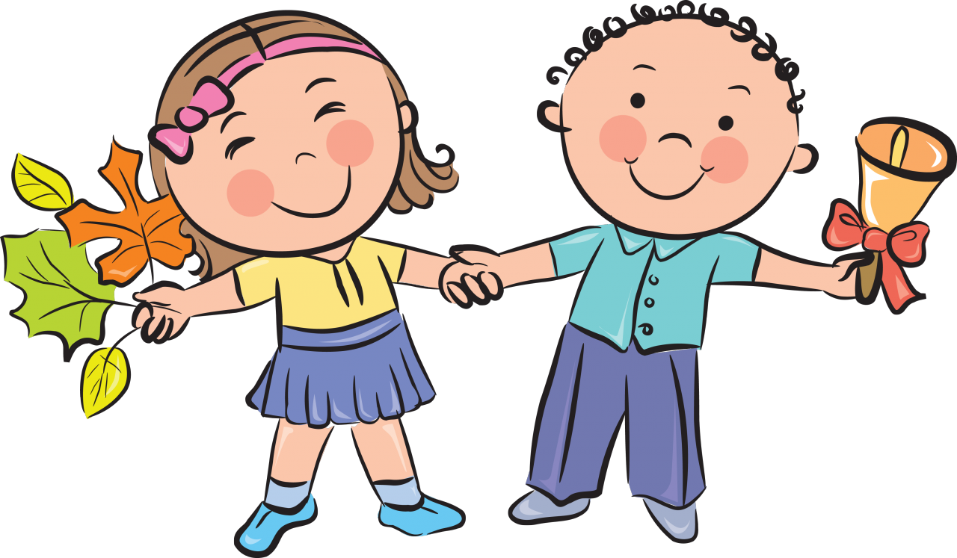
20 ноября 1989 года Генеральная Ассамблея Организации Объединенных Наций единогласно приняла Конвенцию о правах ребенка.

Slide 4


Slide 5


Slide 6

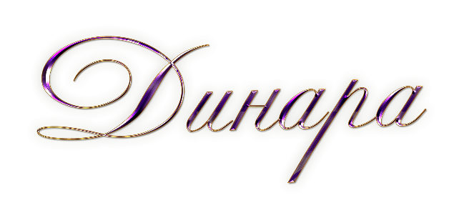
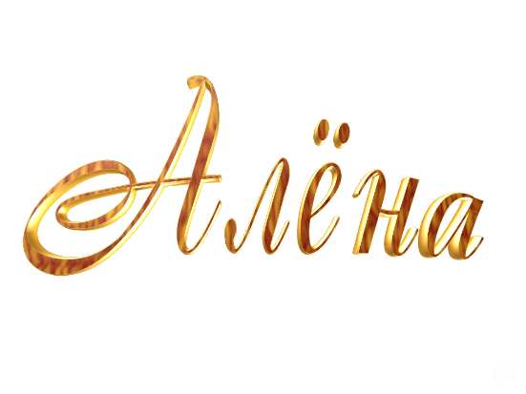
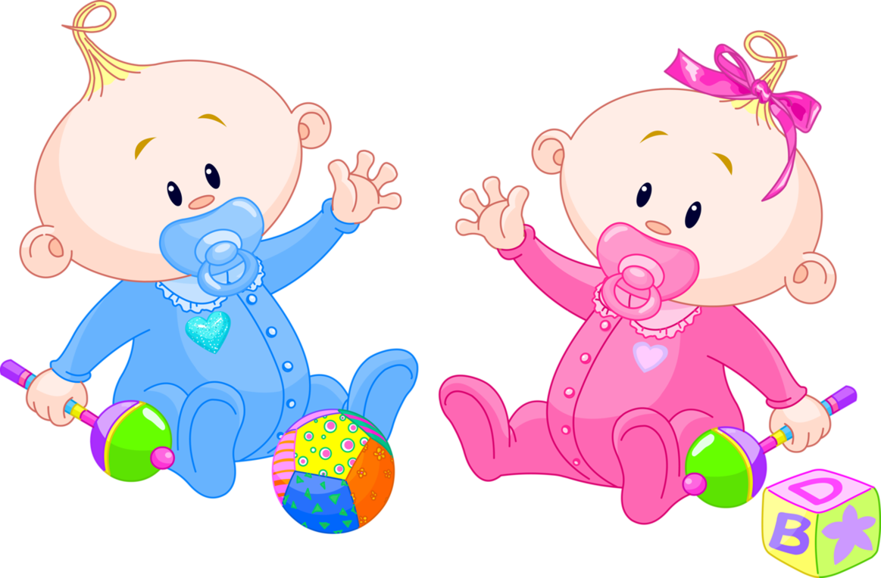
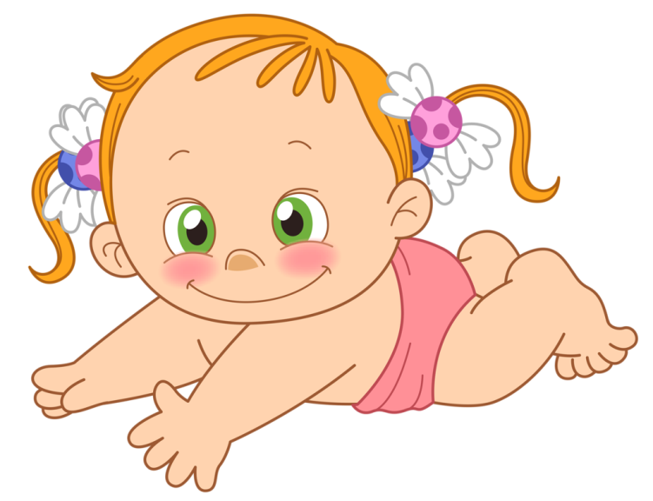


Статья 7
Только ты на свет родился,
Право первое твое:
Получи, чтоб им гордиться
Имя личное
своё.

Slide 7

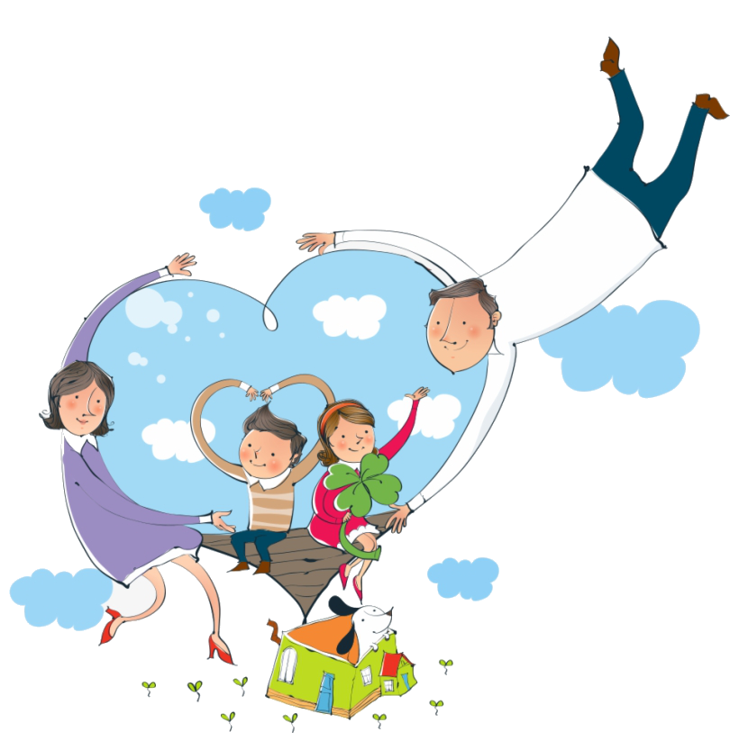
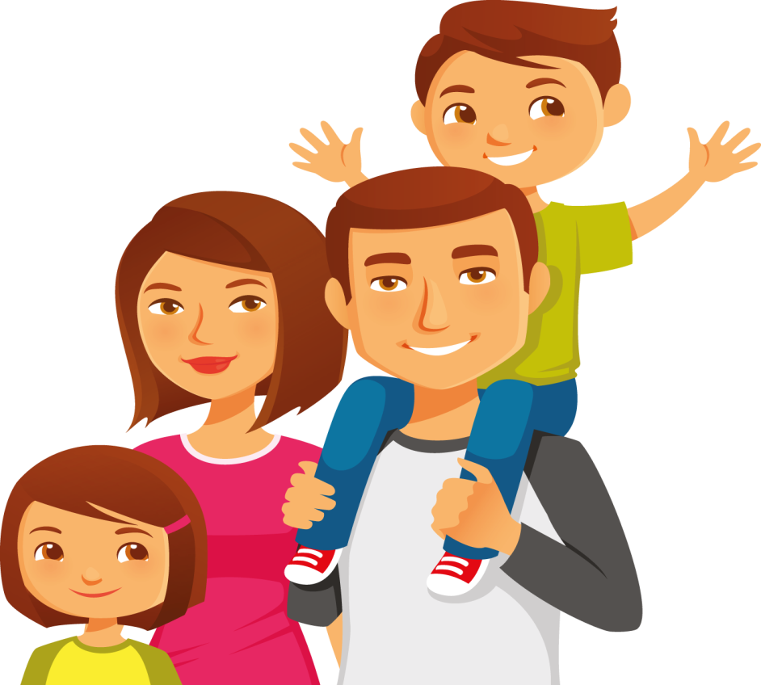
Статья 9
Очень трудно самому,
Жить на свете одному.
Правом с мамой жить и папой
Пользуйтесь везде, ребята.

Slide 8
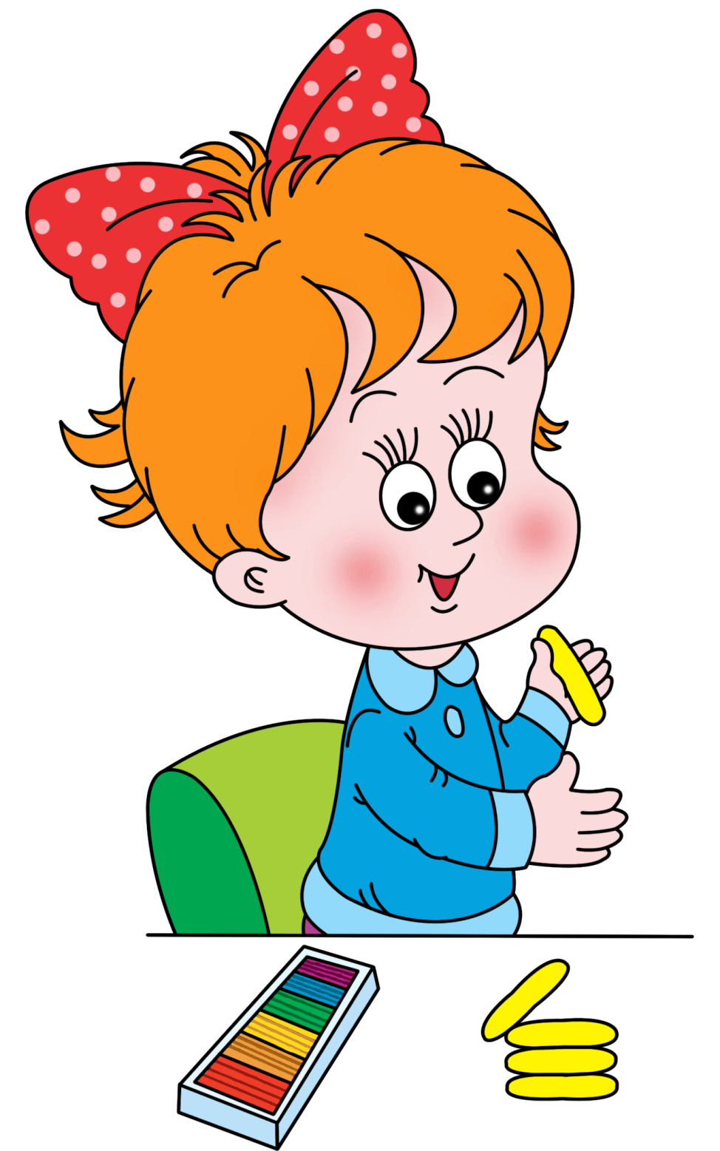


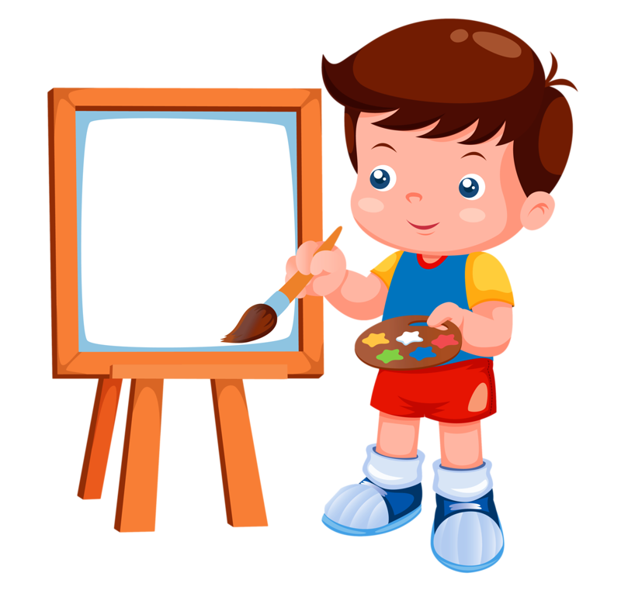
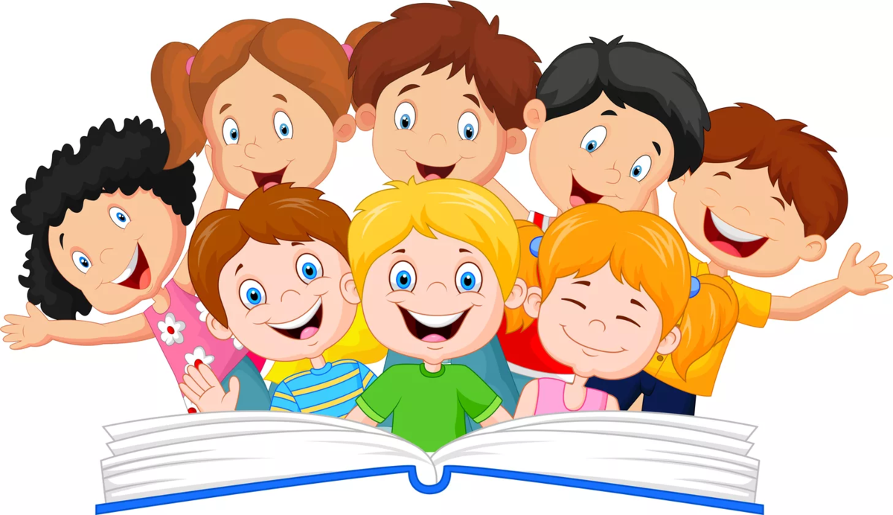
Статья 12, 13,14
Если ещё такое право
Помнить думать и творить
И другим свои раздумья,
Если хочешь подарить.

Slide 9
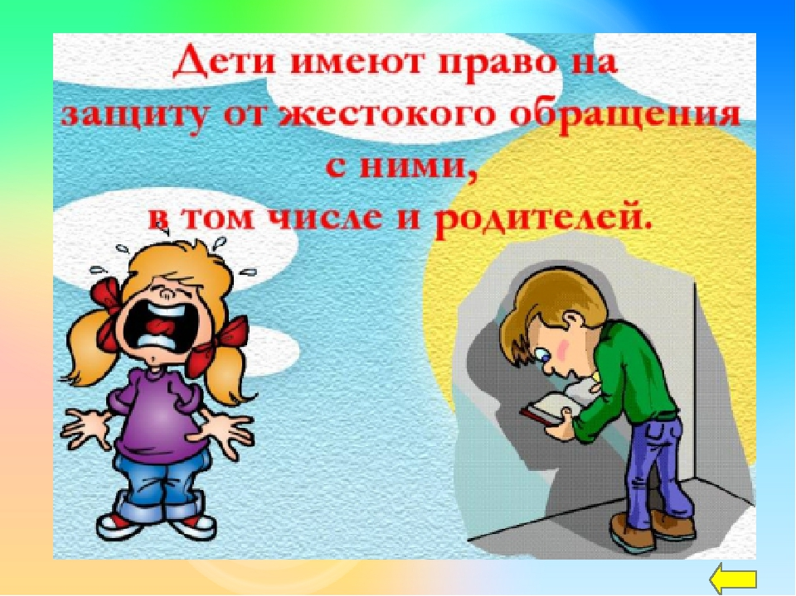
Статья 32
Я росточком не доволен
И пока не так силён,
Но не смей мне делать больно
Есть у нас такой закон.

Slide 10

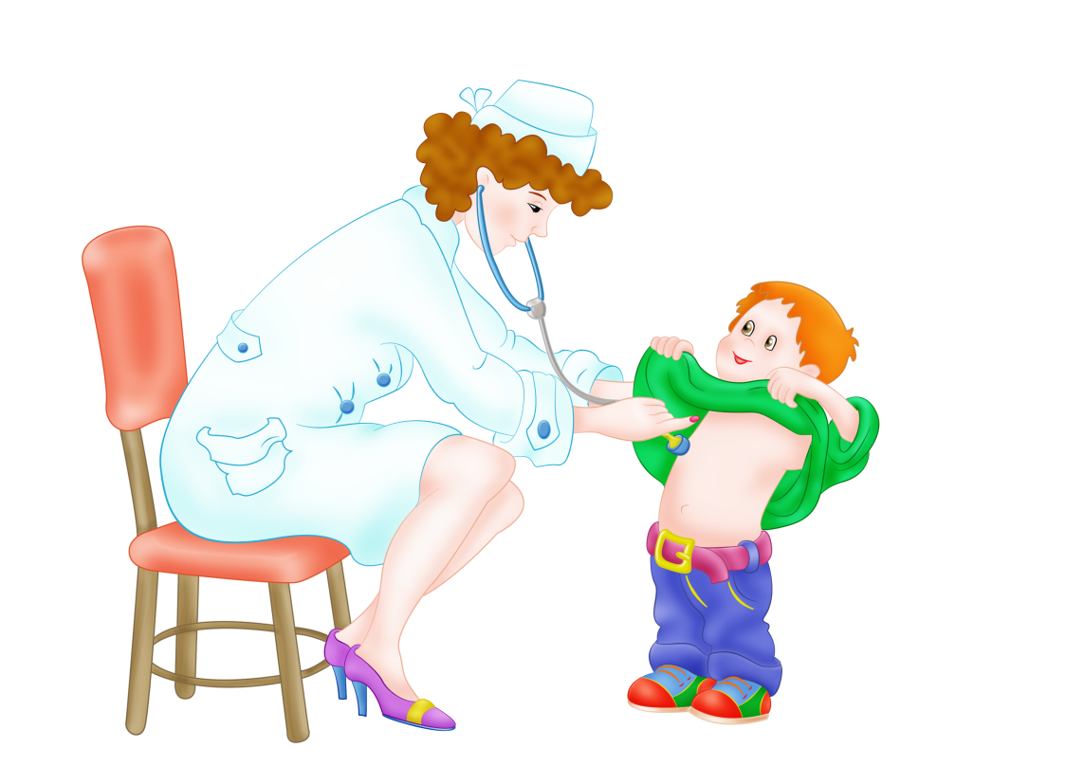
Статья 24
Если жар, всё тело ломит
И совсем не до игры,
То позвать врача на помощь
Тоже право детворы.

Slide 11

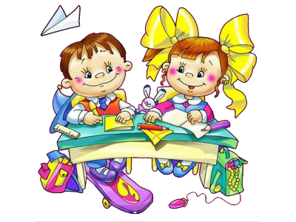
Статья 30
Чтоб с наукой подружиться,
С книжкой в маленькой руке
Правом пользуйся учиться
На родимом языке.

Slide 12

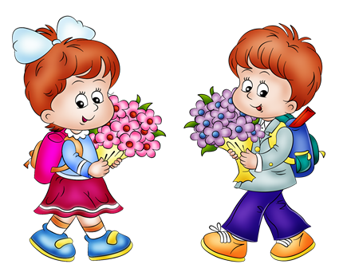
Статья 30
Подросла, взяла я книжки
И пошла я в первый класс,
В школу ходят все детишки-
Это право есть у нас.

Slide 13

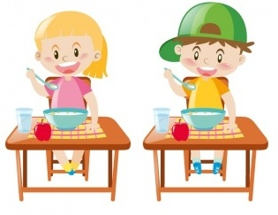
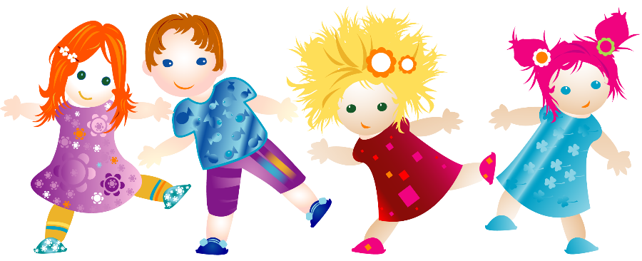
Статья 31
Я могу свой детский праздник
Как и взрослый отмечать.
Если я проголодаюсь-
Пищу вправе получать.

Slide 14

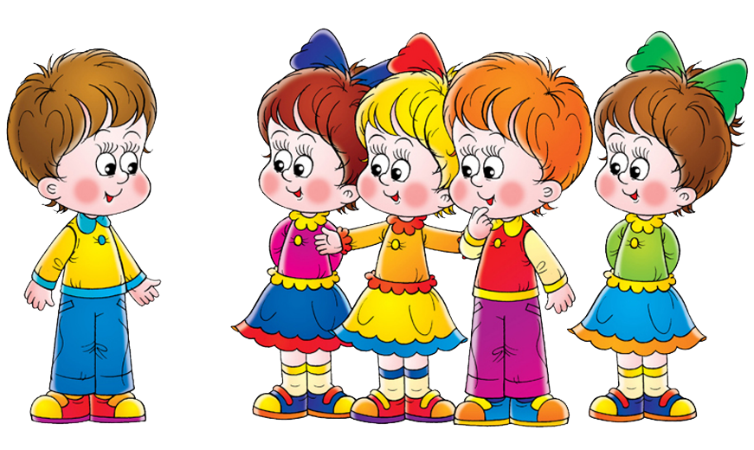
Статья 6
Будь ты слабым или сильным,
Белым, чёрным всё равно
Ты родился быть счастливым
Это право всем дано.

Slide 15

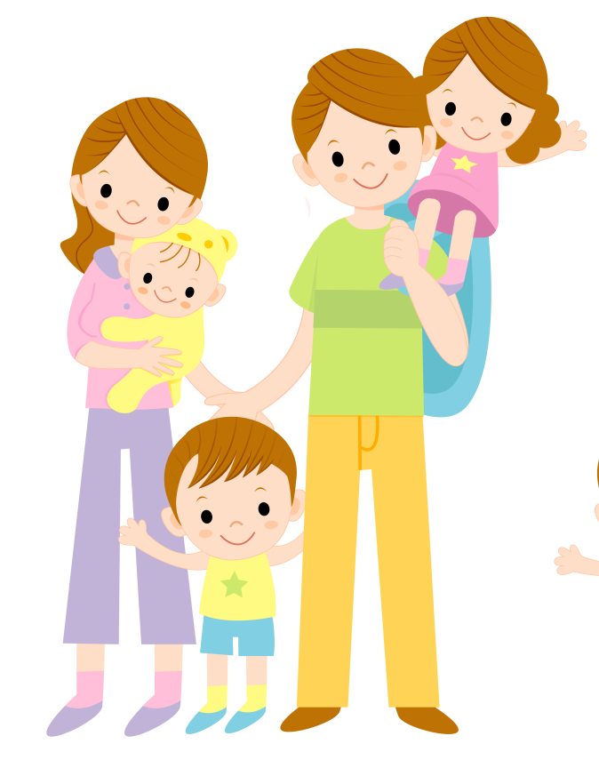

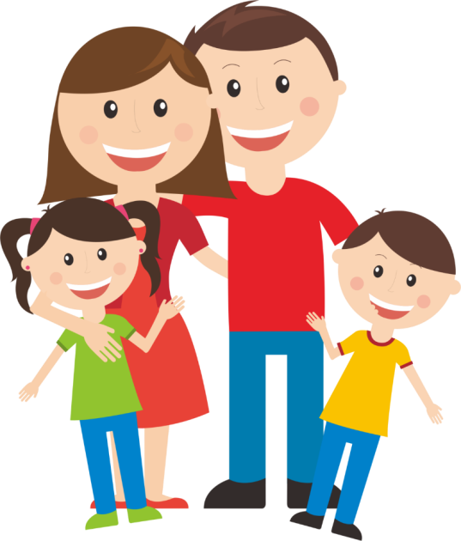

Slide 16

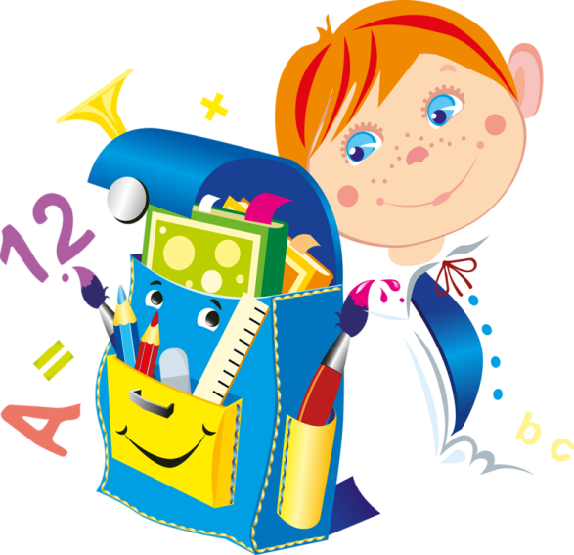

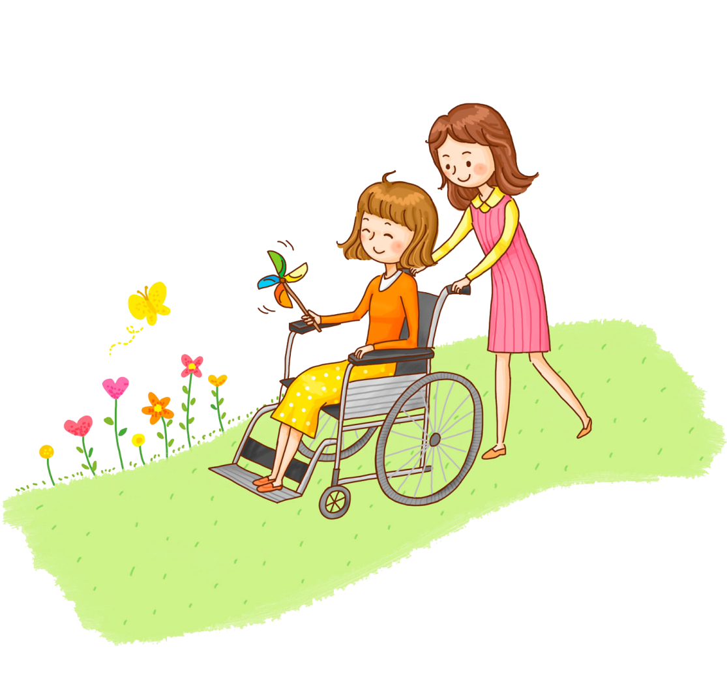

Slide 17
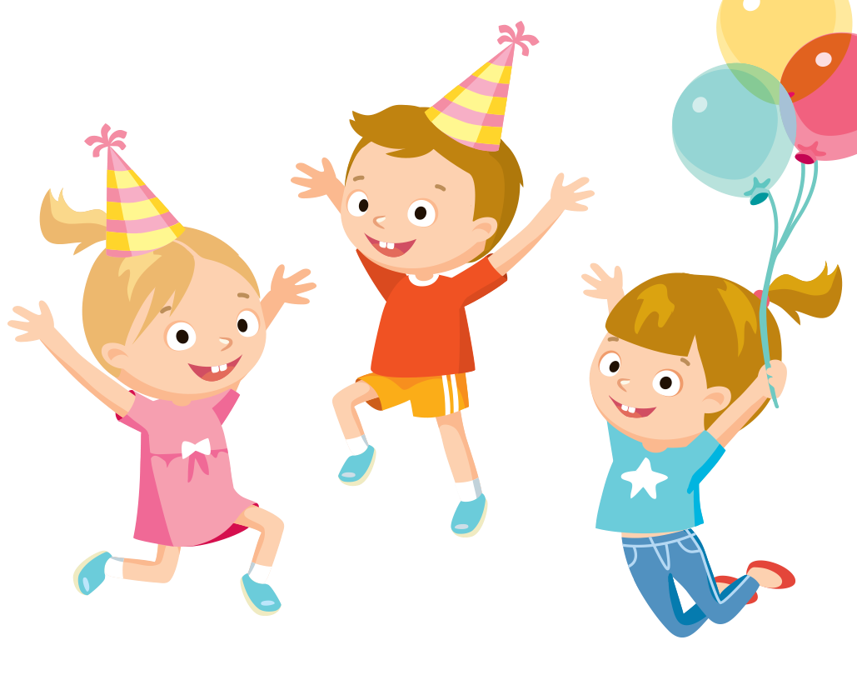
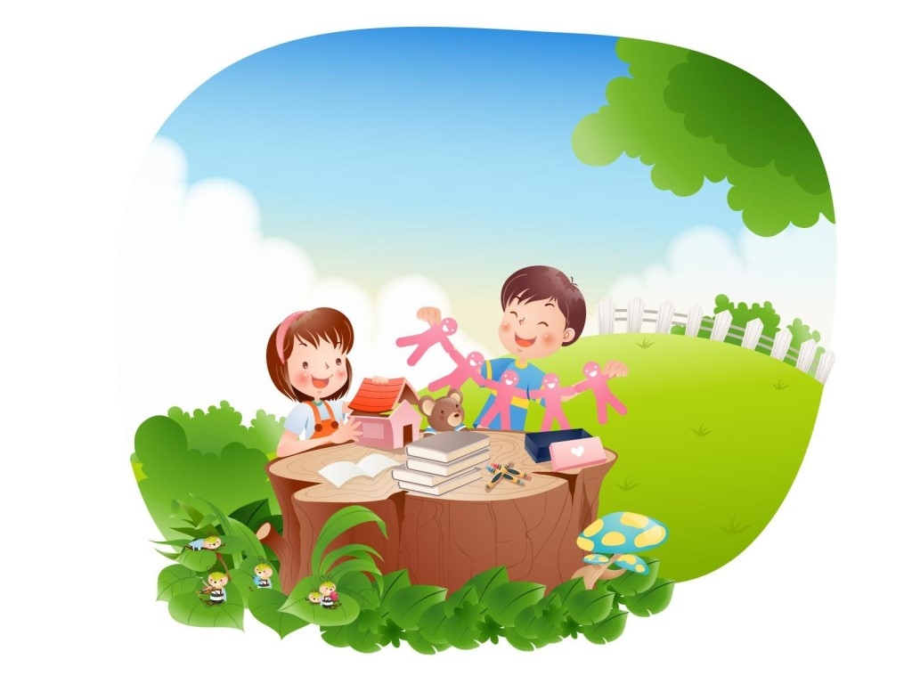

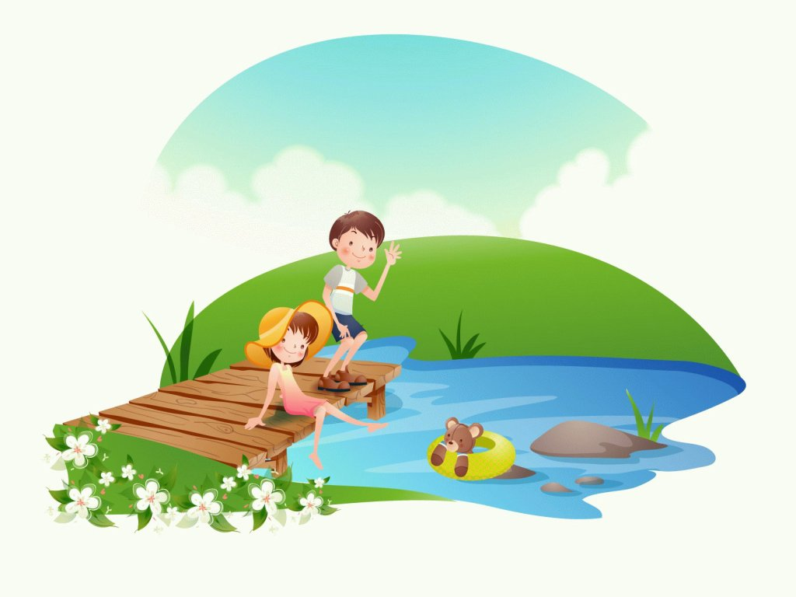
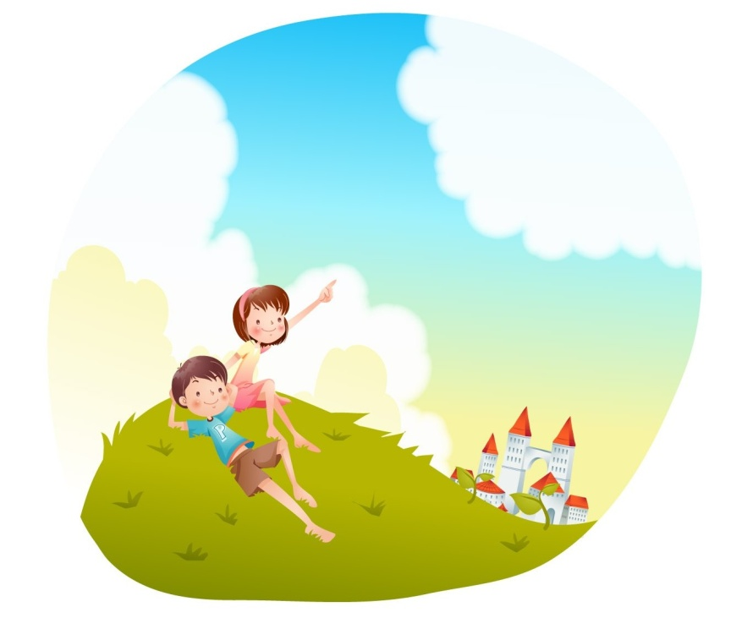

Slide 18
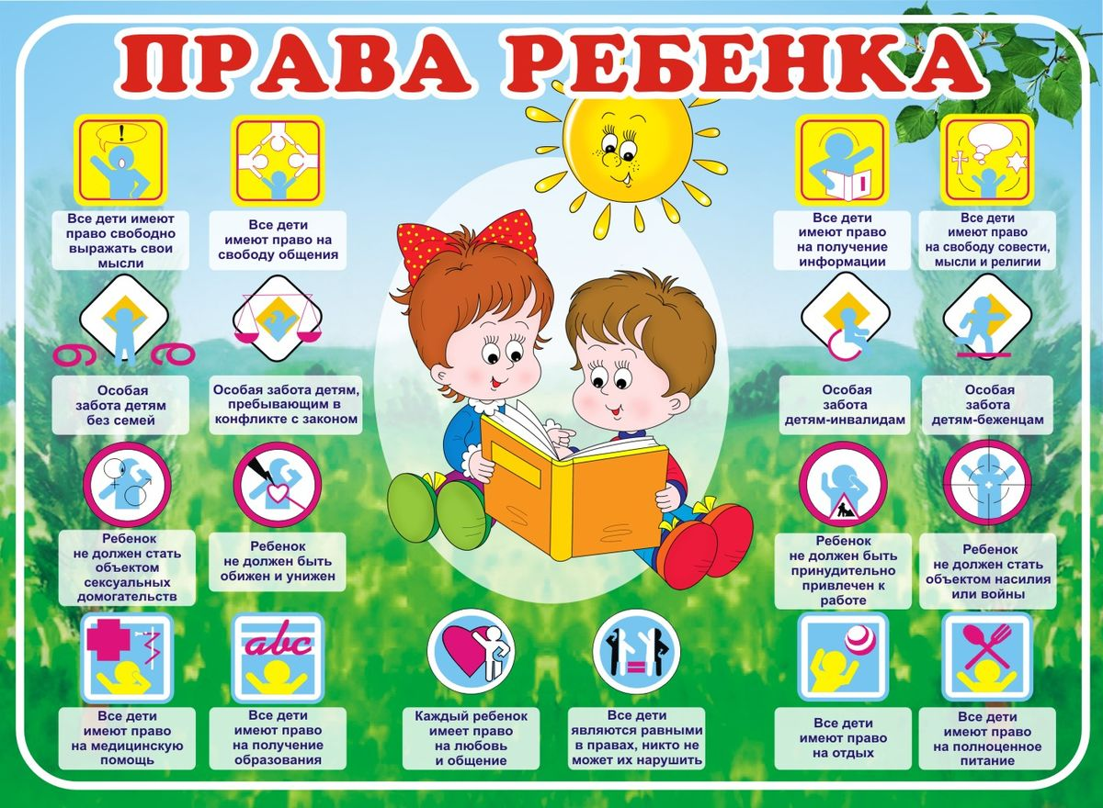

Slide 19
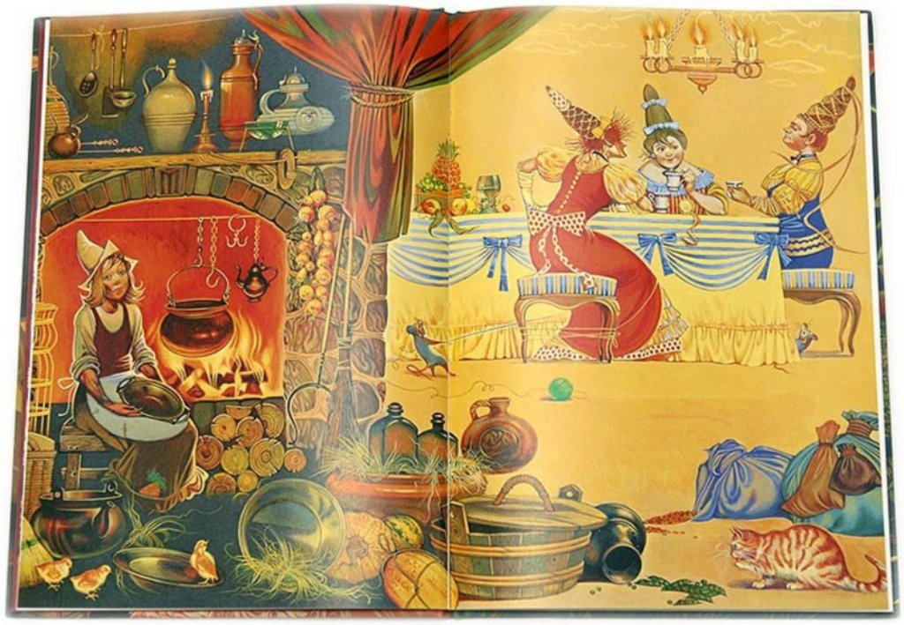
Мачеха с утра до ночи заставляет Золушку. Несчастной девочке запрещено участвовать в играх и забавах её сестёр. Какая статья Конвенции была бы нарушена, если бы подобное происходило в наши дни?

Slide 20
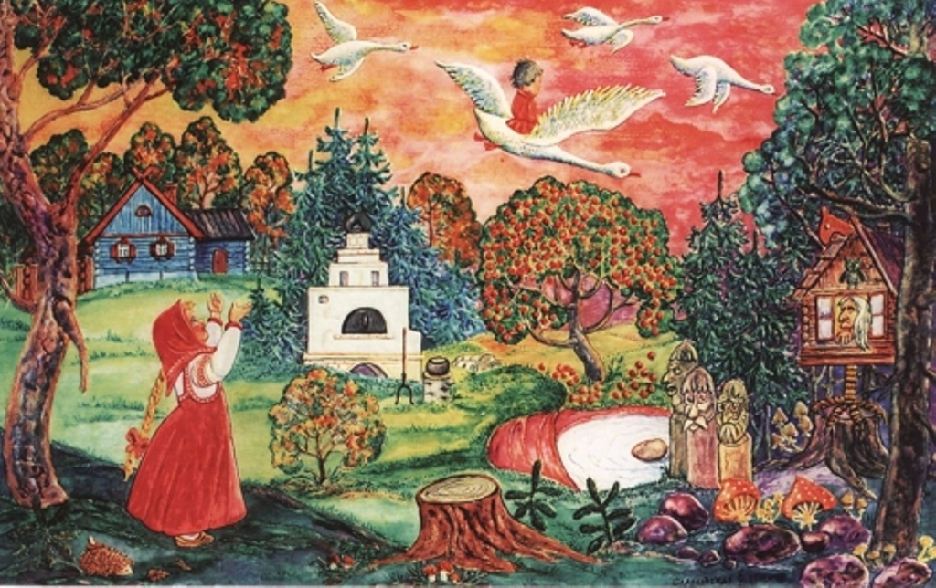
Баба-Яга уносит братца Иванушку от сестрицы Алёнушки за тридевять земель в тридесятое царство. Какая статья Конвенции была нарушена?

Slide 21
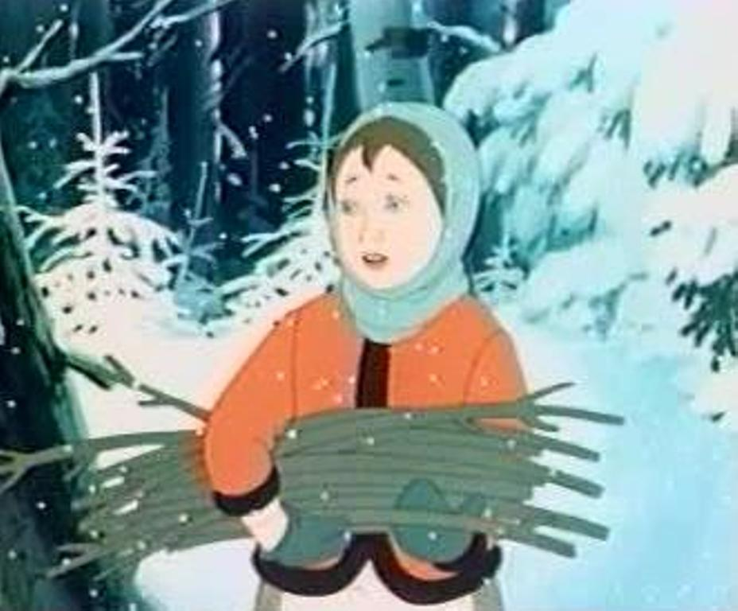
Какая статья Конвенции была нарушена?

Slide 22
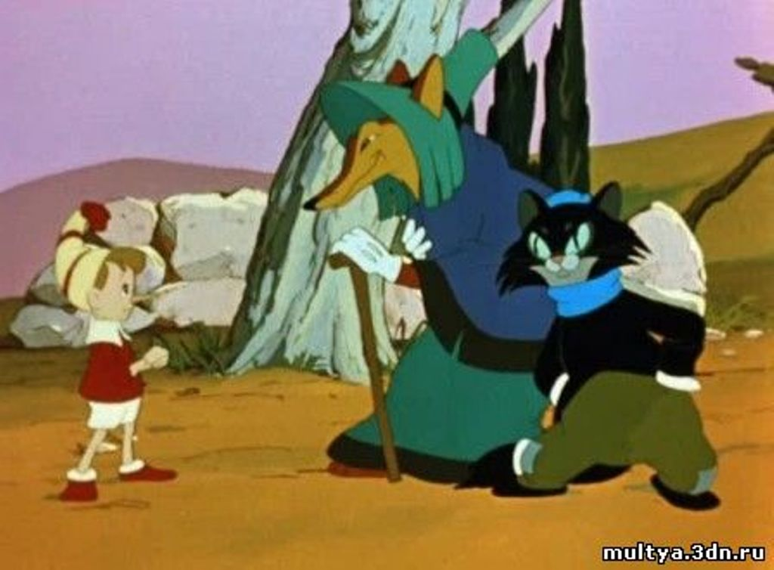
Какие права ребёнка нарушены в этой сказке?

Slide 23
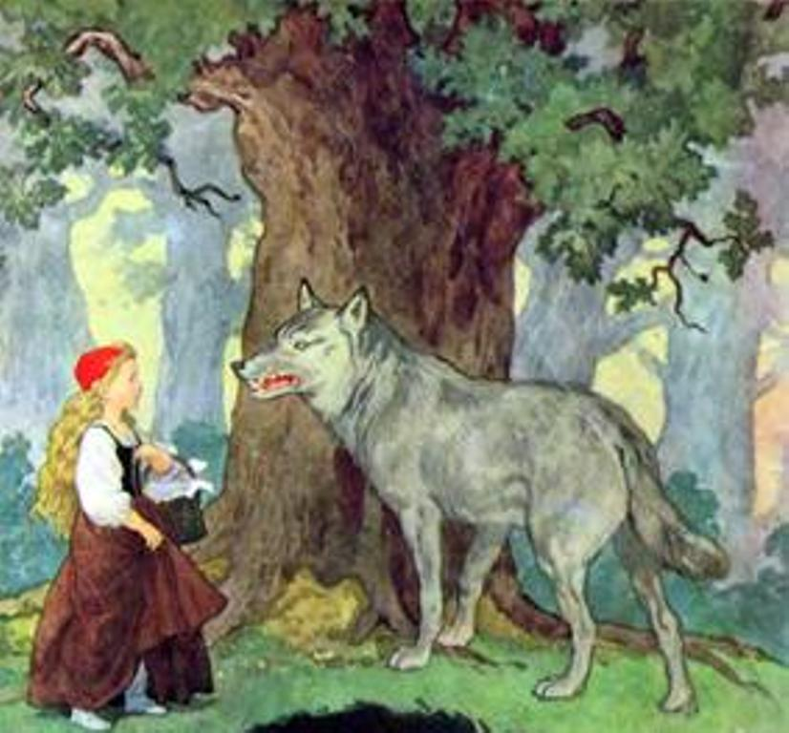
Какие права ребёнка нарушены в этой сказке?

Slide 24
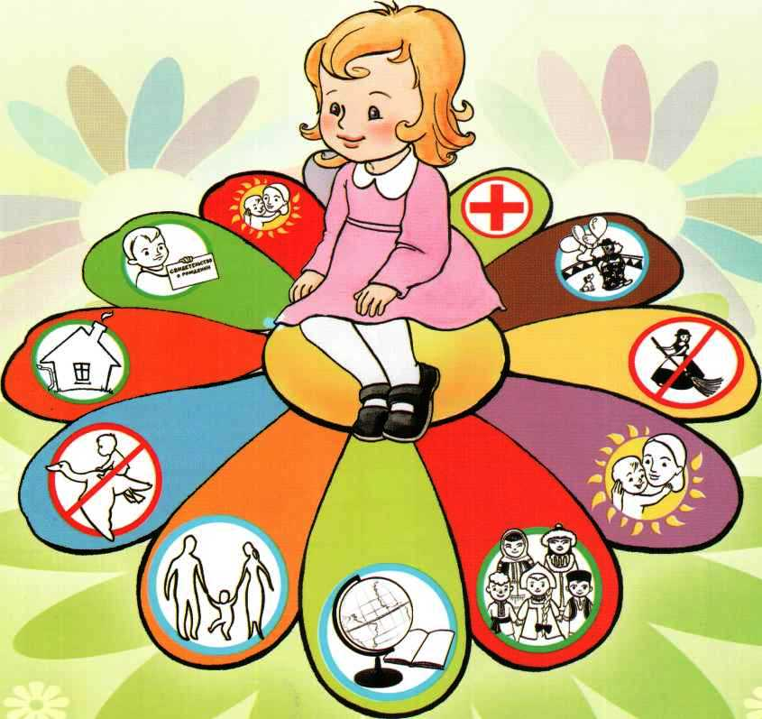

Slide 25
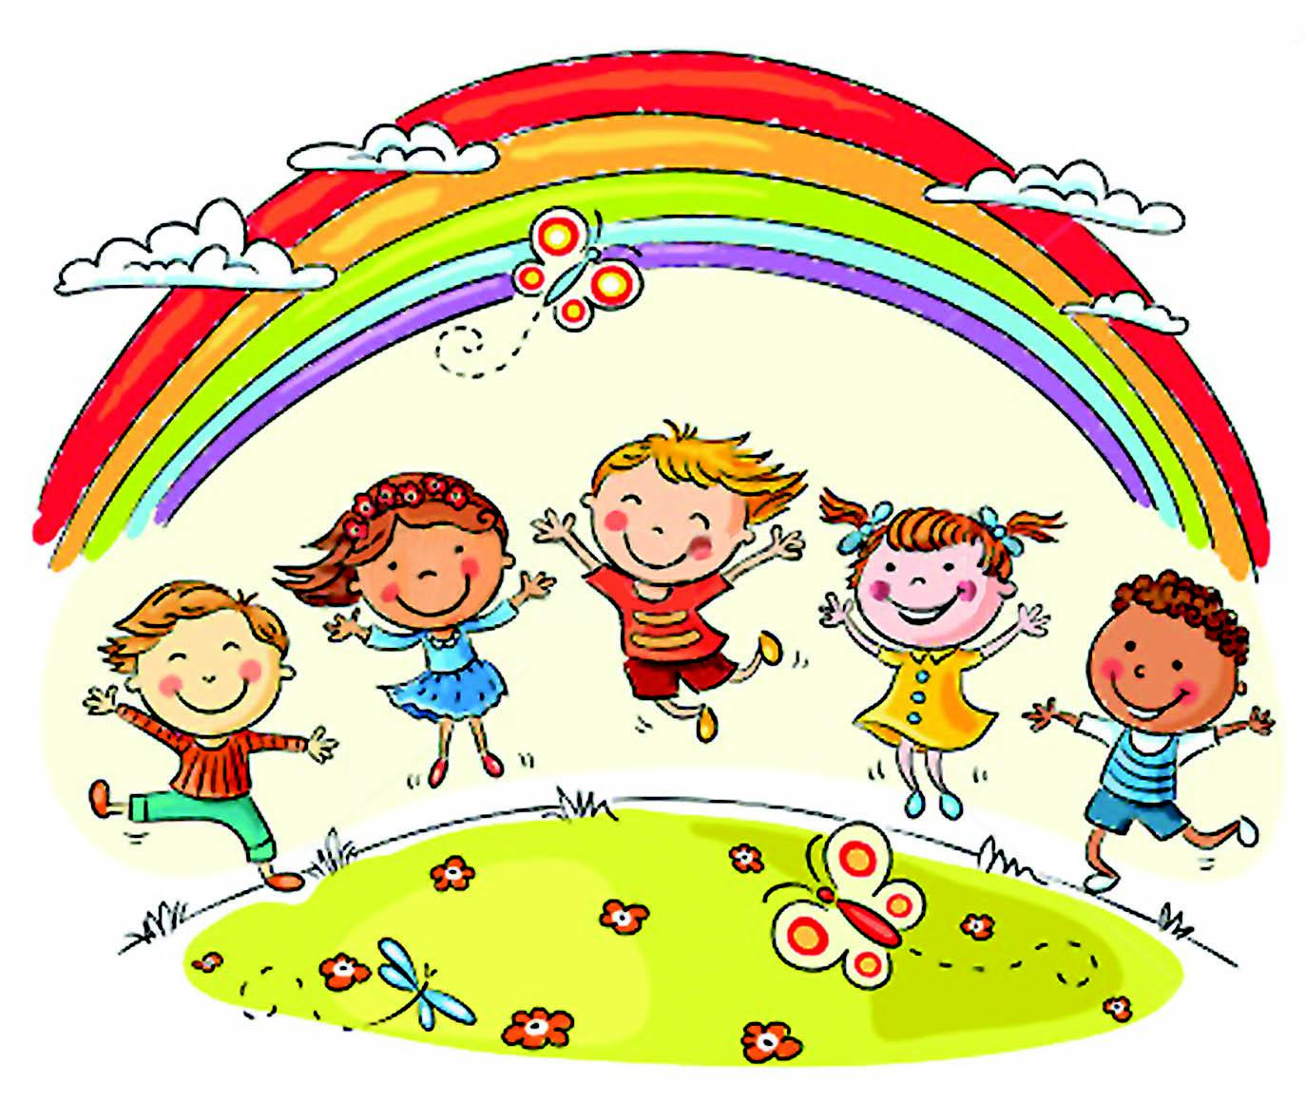
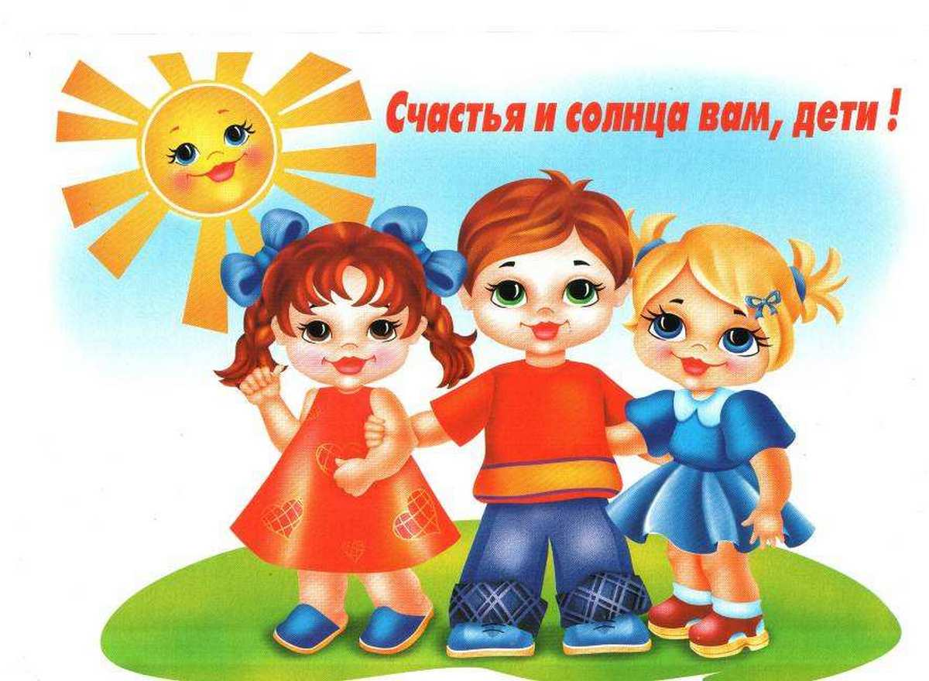
Каждый ребёнок должен понимать, что он индивидуален, является личностью и обладает правами наравне со взрослыми.

Slide 26
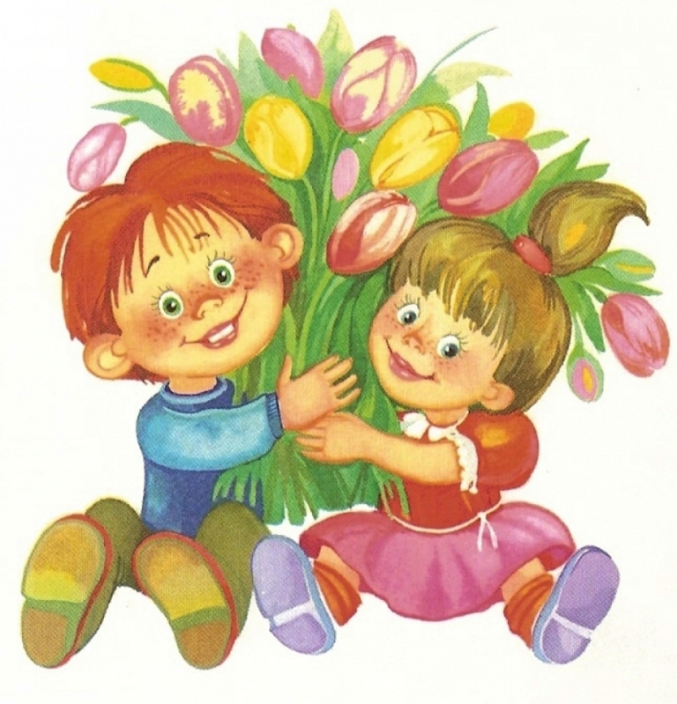
Я ребёнок, я- человек, я должен иметь права
На то, чтобы жить в свободной стране,
а не там, где идёт война
Я имею права, на то, чтоб любить
и на то, чтоб быть любимым,
Я имею права, на то, чтобы жить на свете
и быть самым счастливым.
Я имею права, чтобы мир на Земле царил всегда и везде.
Я имею права, чтобы в небе большом всегда была тишина.

Slide 27

Спасибо за внимание!

